Slide 1
스마트공장 수준확인제도
2019. 4. .

Slide 2
1. 스마트공장 수준확인제도 운영
스마트공장 수준확인제도 추진 목적
(개요) 스마트공장수준확인제도란, 기업의 스마트화 수준을 규정된 절차에 따라
공신력 있는 제 3자(확인기관)가 확인하고 검증하는 제도
(목적) 스마트공장 수준확인 시행을 통한 민간 중심의 스마트공장 자발적 확산 기반 마련
스마트공장 수준확인제도 추진 체계
(총괄기관, 중소벤처기업부) 사업총괄 및 기본계획 수립, 사업공고, 예산편성 등
(전담기관, 중소기업기술정보진흥원) 운영위원회 운영, 확인기관 선정 및 관리 등 전담관리
(확인기관) 기업진단 및 스마트화 수준 측정, 심사원 양성 등
추진 절차
① 신청접수 | ⇨ | ② 기업진단 의뢰 | ⇨ | ③ 심사원 배정 | ⇨ | ④ 사전진단
기업 |  | 전담기관→확인기관 |  | 확인기관 |  | 신청기업
 |  |  |  |  |  | ⇩
⑧ 확인서 발급 | ⇦ | ⑦ 최종심의 | ⇦ | ⑥ 결과보고서 작성 | ⇦ | ⑤ 현장진단
전담기관 |  | 운영위원회 |  | 확인기관 |  | 확인기관 (면담조사, 자료조사, 현장실사)

Slide 3
2. 수준확인 운영 프로세스
수준확인제 세부 운영 프로세스
진단업무 | 신청기업 | 전담기관 | 확인기관 | 관련문서
스마트공장 수준확인 신청 |  |  |  | 1. 스마트공장 수준확인 신청서 2. 수준확인 자가진단표
스마트공장 수준확인 |  |  |  | 3. 진단 평가항목 및 심사 실시(기준서) 4. 스마트공장 수준확인 진단 결과보고서
결과 심의 확인서 발급 |  |  |  | 5. 심의 결과 보고서 6. 수준확인서(등급)
신청서 작성^{*1}
자가진단^{*2}
확인기관 지정
S/F 수준확인 신청서 접수
신청 취소/보완요청
NO
지원대상
검토
YES
심사원 배정
면담 조사^{*3}
진단 일정 협의
자료 조사^{*3}
현장 조사^{*3}
진단 결과보고^{*4}
심의위워회
결과 심의^{*5}
NO
확인서 발급현황 관리
YES
확인서 수령
확인서 발급^{*6}

Slide 4
2. 수준확인 운영 프로세스
범주별 평가항목 및 점수
영역 (4개) | 범주 (10개) | 배점 (총 1,000점) | 항목 (44개)
[1] 추진전략 | [1.1] 리더십과 전략 | 100 | ① | 리더십
 |  |  | ② | 전략 및 추진계획
 |  |  | ③ | 조직 및 역량관리
 |  |  | ④ | 성과지표(KPI) 관리
[2] 프로세스 | [2.1] 제품개발 | 60 | ① | 제품개발 절차
 |  |  | ② | 제품설계 및 검증
 |  |  | ③ | 공정설계 및 검증
 |  |  | ④ | 제품정보 관리
 |  |  | ⑤ | 기술정보 관리
 | [2.2] 생산계획 | 60 | ① | 기준정보 관리
 |  |  | ② | 수요 및 주문대응
 |  |  | ③ | 중장기 생산계획
 |  |  | ④ | 단기 생산일정계획
 | [2.3] 공정관리 | 70 | ① | 작업계획 수립 및 지시
 |  |  | ② | 생산진도 관리
 |  |  | ③ | 이상발생 대응관리
 | [2.4] 품질관리 | 70 | ① | 품질정보 관리
 |  |  | ② | 품질표준/문서 관리
 |  |  | ③ | 검사데이터 관리
 |  |  | ④ | 검사기기/측정장비 관리
 | [2.5] 설비관리 | 60 | ① | 설비가동 관리
 |  |  | ② | 설비보전 관리
 |  |  | ③ | 보전자재 관리
 |  |  | ④ | 금형/지그/공구 관리
영역 (4개) | 범주 (10개) | 배점 (총 1,000점) | 항목 (44개)
[2] 프로세스 | [2.6] 물류운영 | 60 | ① | 구매 및 외주관리
 |  |  | ② | 자재관리
 |  |  | ③ | 출하 및 배송관리
[3] 정보 시스템과 자동화 | [3.1] 정보시스템 | 220 | ① | 전사적자원관리(ERP)
 |  |  | ② | 공급망관리(SCM)
 |  |  | ③ | 제조실행시스템(MES)
 |  |  | ④ | 제품수명주기관리(PLM)
 |  |  | ⑤ | 공장에너지관리시스템(FEMS)
 |  |  | ⑥ | 보안 관리
 | [3.2] 설비자동화 | 180 | ① | 생산설비
 |  |  | ② | 물류설비
 |  |  | ③ | 검사설비
 |  |  | ④ | 설비정보 네트워크
 |  |  | ⑤ | 에너지/안전/환경 관리
[4] 성과 | [4.1] 성과 | 120 | ① | 생산성(P)
 |  |  | ② | 품질(Q)
 |  |  | ③ | 원가(C)
 |  |  | ④ | 납기(D)
 |  |  | ⑤ | 안전(S)
 |  |  | ⑥ | 환경(E)

Slide 5
2. 수준확인 운영 프로세스
등급 평정 기준
등급 | 수준단계 | 특성 | 조건(구축수준) | 점수
Level 5 | 고도화 | 맞춤 및 자율 (Customized & Autonomy) | 모니터링부터 제어, 최적화까지 자율로 운영 | 950 이상
Level 4 | 중간2 | 최적화 & 통합 (Optimized & Integrated) | 시뮬레이션을 통한 사전 대응 및 의사결정 최적화 | 850~950
Level 3 | 중간1 | 분석 & 제어 (Analysed & Controled) | 수집된 정보를 분석하여 제어 가능 | 750~850
Level 2 | 기초2 | 측정 & 확인 (Measured & Monitored) | 생산정보 실시간 모니터링 가능 | 650~750
Level 1 | 기초1 | 식별 & 점검 (Identified & Checked) | 부분적 표준화 및 실적정보 관리 | 550~650
Level 0 | ICT미적용 | 미인식 & 미적용 | 미인식 및 ICT 미적용 | 550 미만
5

Slide 6
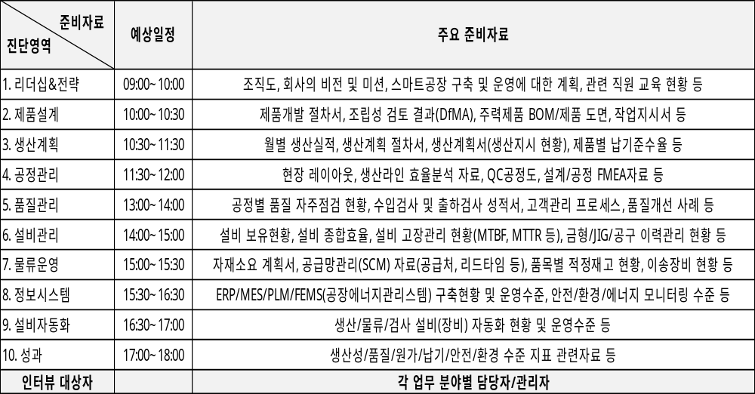
2. 수준확인 운영 프로세스
각 진단항목별 준비서류

Slide 7
3. 스마트공장 보급사업
2019년 보급사업(요약)
사업명 | 지원유형 | 지원내용 | 정부지원액 (기업 당, 최대) | 모집 기간
스마트공장 구축 및 고도화 | 신규구축 | 스마트공장 미구축 기업 대상, 솔루션 및 연동 설비 구축 지원 | 1억원 | 수시
 | 고도화 | 스마트공장 기구축 기업 대상, 스마트공장 고도화 지원 | (기초) 1억원 (중간1이상) 1.5억원 | 수시
 | 대중소 상생형 | 주관기관(대기업 등)이 중소·중견기업과 협력하여 스마트공장을 구축할 경우 정부가 비용 일부 지원 * 정부30%, 대기업30%, 중소중견기업40% / 2천만원 이내일 경우 중소기업 부담 없음 | 0.5억원 이내 | 수시
 | 시범공장 | 도입희망 기업이 벤치마킹할 수 있는 시범공장을 주요거점에 구축 지원 | 3억원 | 2.18~3.15
 | 업종별 특화 | 유사 제조공정(업종 등)을 가진 기업의 스마트공장 공통 특화 솔루션 구축 지원 | 1억원 | 수시
로봇활용 제조혁신지원 |  | 로봇엔지니어링, 로봇 도입, 로봇활용교육 등 패키지 지원 | 3억원 | 2.18~3.15
스마트 마이스터 |  | 스마트공장 구축 기업의 현장진단 및 구축과정 중 현장애로 해결 지원 | 마이스터 인건비 | 수시 * 전문가 : 2.18~3.15
스마트화역량강화 |  |  | 컨설팅 비용 950만(760지원) | 수시 * 컨설팅기관 : 2.18~3.15
스마트공장 수준확인 |  | 스마트공장 관련 기업 제조수준 진단 및 고도화 가이드라인 제시 | 진단비용 | 수시 * 확인기관 : 2.18~3.15

Slide 8
4. 수준확인 신청관련
참여기업 신청자격
◦ ‘14~‘18년 ‘스마트공장 구축 지원사업’ 참여 이력이 없는 기업 ◦ ‘14~‘18년 ‘스마트공장 구축 지원사업*’ 참여 후, 자체재원을 추가 투자하여 기능개선 및 기술수준 고도화를 완료한 기업
* (스마트공장 구축 지원사업) 중소기업기술정보진흥원, 민관합동스마트공장사업추진단, 중소기업중앙회, 창조경제혁신센터, 테크노파크 등에서 수행하는 스마트공장 구축 관련 사업 및 스마트그리드, 노후 산단 제조공정 혁신지원사업 등
신청절차 및 비용
① 신청기업이 스마트공장 지원사업 종합관리시스템(www.smart-factory.kr)에 접속하여 일반회원 가입 (단, 5월 7일 이전에는 https://it.smplatform.go.kr/로 가입) ② 수준확인 신청서 및 자가진단표를 작성하여 온라인 제출 ※ (첨부 서류) 사업자등록증명원 1부, 국세 및 지방세 납입증명서 각 1부 ※ 소요비용 : “전액 정부지원”(예산소진시까지)

Slide 9
4. 수준확인 신청 관련
문의 및 안내
◦ SBC인증원(중소벤처기업진흥공단 부설) ▶ 스마트공장 수준확인 담당자 : 정강일실장/고아름팀장(02-2113-7517)

Slide 10

감사합니다

